Slide 1
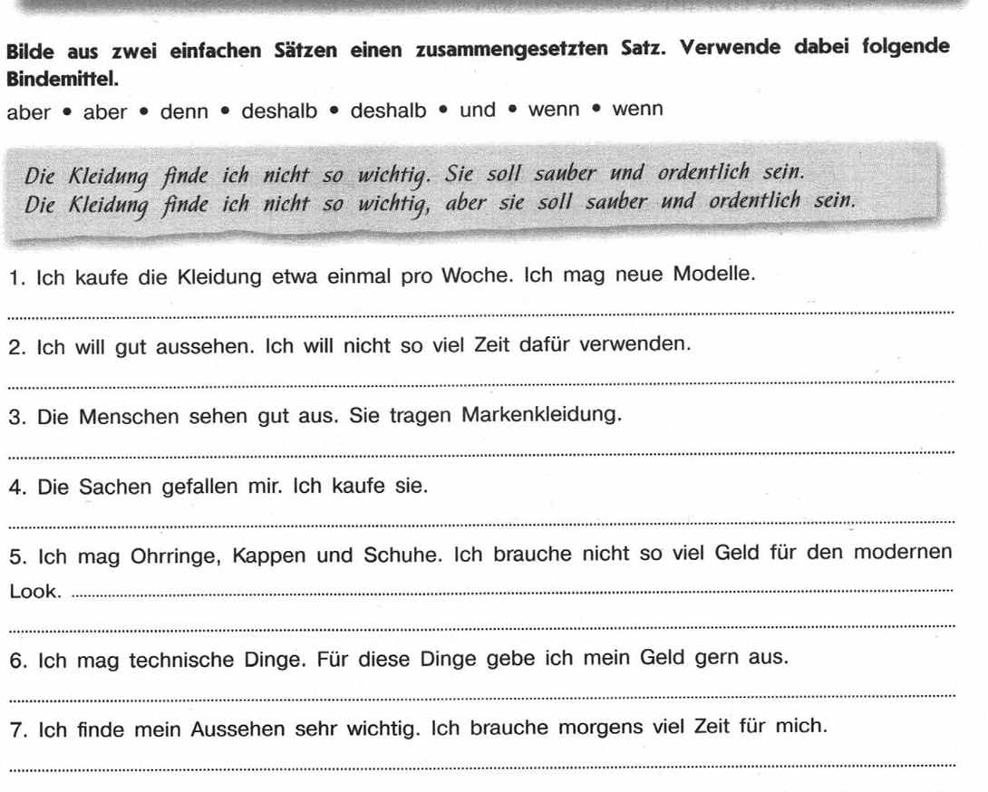
Постройте предложения, используя союзы

